Slide 1
Fonetika a fonologie I
Mgr. Adéla Straková
327468@mail.muni.cz
Konzultační hodiny: čt 11 – 12 h nebo v jiný termín po dohodě e-mailem

Slide 2
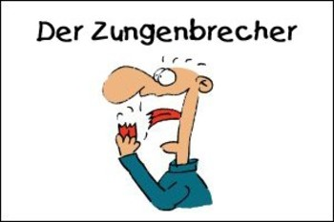
Stundenplan (výuka společně s řečovými dovednostmi, praktickým jazykem, jazykovými cvičeními) 12 Seminare/ 90 min
25. 9. 2015
Úvod do předmětu
2. 10.
Wortakzent
9. 10.
Satzakzent, Rhythmus und Pausen
16. 10.
Vokale - Einführung
Vokale lang und kurz
23. 10.
Vokale
E-Laute
30. 10.
Vokale
O- und U-Laute
Ö- und Ü-Laute

Slide 3
6. 11.
Diphthonge
- au
13. 11.
Diphthonge
- ei
27. 11.
Diphthonge
- eu
4. 12.
Redukce hlásek a slabik v nepřízvučném postavení
11. 12.
Redukce hlásek a slabik v nepřízvučném postavení
18. 12.
Opakování; čtení vlastního textu (korekce navzájem)

Slide 4
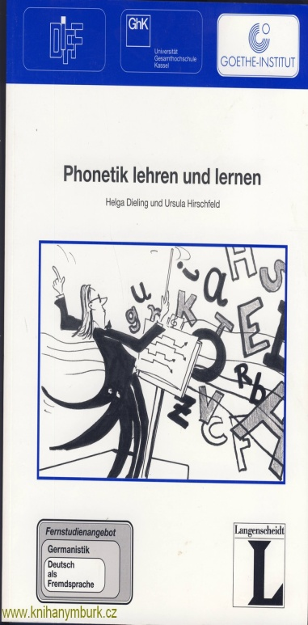
Literatura
! Phonothek intensiv :Aussprachetraining. Edited by Ursula Hirschfeld - Kerstin Reinke - Eberhard Stock. Berlin: Langenscheidt, 2007. 176 s.
! Phonothek intensiv :Aussprachetraining. Edited by Ursula Hirschfeld - Kerstin Reinke - Eberhard Stock. Berlin: Langenscheidt, 2007. 2 CD.
KOVÁŘOVÁ, Alena. Úvod do fonetiky a fonologie němčiny.Brno: Tisk OL Print Šlapanice, 2003.
DIELING, Helga a Ursula HIRSCHFELD. Phonetik lehren und lernen. Berlin: Langenscheidt, c2000.
http://cornelia.siteware.ch/cms/daf-daz-2/aussprache

Slide 5
Ukončení předmětu
přednes krátkého německého textu s důrazem na správnou německou výslovnost
předložení vlastní fonetické složky s materiály a úlohami ze semináře

